Slide 1
АВТОНОМЕР
Автори проекту : Антонов Віталій
Саміляк Іван
Науковий керівник:
Іщеряков Сергій Михайлович
Державний Університет Телекомунікацій

Slide 2
Система безпеки з автоматичним розпізнаванням автомобільних номерів на камерах спостереження
На контрольно пропускному пункті охоронець має список номерів автомобілів які мають дозвіл для перебування на території підприємства. При наближенні транспорту до КПП охоронець звіряє номер автомобіля і відкриває шлагбаум якщо він є в списку, якщо ж немає то він може додати його самостійно або відмовити за певних причин. Ми хотіли створити автоматичну, розподілену систему для контроля та керування цими КПП реалізувавши деякі математичні алгоритми для розпізнавання номерних знаків та технологію комп’юторного зору.

Slide 3
Анотація
Актуальність роботи - автоматизація рутинних задач охоронців.
Наукове завдання - удосконалити методи розпізнавання кириличних номерних знаків, розробити ПО для роботи з алгоритмом.
Мета наукової роботи - удосконалити існуючі системи безпеки для роботи КПП.
Об’єкт досліджень - процес розпізнавання та класифікації даних на автомобільних номерах.
Предмет досліджень – методи обробки фото даних.

Slide 4
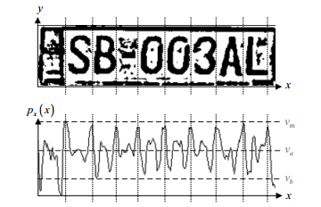
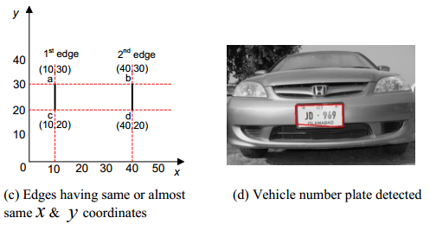
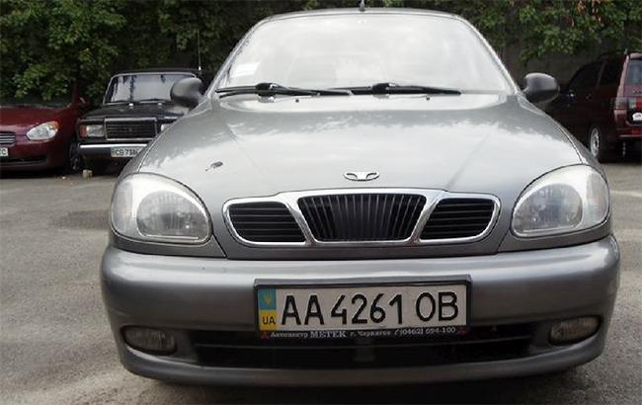
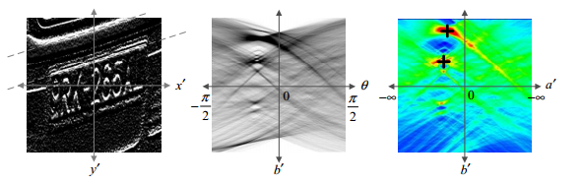
Математична модель, Використання OpenALPR
Стадії обробки:
Виявлення
Нормалізація
Бінаризація
Сегментація
OCR

Slide 5
Виявлення
Процедура виявлення складається з трьох етапів, перші два з яких не є обов'язковими
На першому етапі виконується попередня обробка вхідних зображень, що містять малоконтрастними ділянки, наступним алгоритмом. Вхідне зображення сканується вікном з розмірами w, h і значеннями sx, sy кроку сканування відповідно по горизонталі і вертикалі. При розмірах зображення 640 × 480 значення w, h, sx, sy можуть бути відповідно рівні 80, 60, 20 і 15. Використовуються два масиви Isum і In з нульовими початковими значеннями і розмірами зображення. При кожному положенні вікна ділянку зображення в його межах перетворюється таким чином, щоб середня яскравість дисперсія стали рівними заданим значенням, наприклад, 127 і 32. Отримані значення яскравості додаються до значень відповідних осередків Isum, а значення In в цих осередках збільшуються на одиницю. Після закінчення сканування значення в Isum після поділу на значення In представляють нові більш контрастні яскравості вхідного зображення.
Основне призначення другого етапу - зменшення часу пошуку номерів на зображеннях. З цією метою виділяються ділянки зображення, що мають порівняно велике кількість вертикальних країв, що характерно для символів, і тому можуть містити номера автомобілів.

Slide 6
Виявлення - фінальний етап
На третьому етапі виконується пошук номерних знаків на оригінальному фото або на зображеннях, отриманих на другому етапі. Пошук номерного знака виконується на основі виділення горизонтальних контурних ліній його рамки за допомогою рандомізованого методу Хафа. Попередньо на зображенні виділяються контурні точки, в яких значення градієнта яскравості по модулю перевищує деякий поріг. При пошуку прямих ліній контуру використовується нормальна форма подання ліній у вигляді cosθ sin θ rx y , де r - відстань від початку координат до найближчої точки на лінії, а θ - кут між віссю x і лінією, що з'єднує початок координат з цієї точкою. Після цього з матриці послідовно вибираються осередки з найбільшими значеннями і простежуються на зображенні відрізки ліній з відповідними параметрами і допустимими довжинами розривів. Спочатку виділяються відрізки квазі-горизонтальних ліній верхньої сторони контуру рамки знака (позитивні значення градієнта яскравості по вертикалі), а потім нижньої. Вертикальні лінії рамки виділяються шляхом простеження з використанням даних про горизонтальних проекціях вертикальних країв на зображенні. Для зменшення ймовірності виділення ліній на символах знака попередньо виконується операція ерозії зображення в горизонтальному напрямку (стиснення областей клітин з малою яскравістю).
Результатом процедури уточнення положення номерного знака є деяка кількість чотирикутників, упорядкованих за значеннями оцінки P правдоподібності відповідності контуру рамки знака. Значення оцінки залежить від операцій редагування виділених відрізків ліній при формуванні чотирикутника, різниць кутів нахилу протилежних сторін, а також відносини довжин горизонтальної та вертикальної сторін.

Slide 7
Нормалізація
На наступних етапах виконується обробка і розпізнавання ділянок вихідного зображення, що містять виділені чотирикутники з найбільшими значеннями P. Спочатку виконується поворот і розтягнення зображення для перетворення чотирикутника в прямокутник із заданими розмірами. Після цього виконується нормалізація зображення по яскравості, видалення рамки знака, бінаризація зображення з використанням локального порогу, а також сегментація символів

Slide 8
Бінаризація
При бинаризации нормалізованого зображення яскравість в проміжку між двома цими значеннями, то рішення приймається на основі порівняння з локальним порогом. Значення порога обчислюється по локальній околиці, розмір якої приблизно дорівнює половині розміру символу. Досліджувалися два способи обчислення локального порога: у вигляді середньої яскравості клітин околиці і за допомогою алгоритму Отсу на цій зоні. Другий спосіб більш ефективний, але вимагає більшого кількості операцій. Тому для роботи з на нізкопроїзводітельних серверах используеться перший.
*Метод Оцу (англ. Otsu's method) - це алгоритм обчислення порога бинаризации для напівтонового зображення, який використовується в області комп'ютерного розпізнавання образів і обробки зображень для отримання чорно-білих зображень.

Slide 9
Сегментація
Сегментація рядка символів знака на окремі області може бути виконана шляхом виділення зв'язаних об'єктів на бінаризованому зображенні. Після сегментації зображення на області, які містять окремі символи або групи символів, виконується попередня обробка і бінаризація вихідного зображення вже в межах кожної з цих областей описаним вище алгоритмом. У деяких випадках сегментація цих областей на окремі символи по горизонталі може бути виконана на основі обчислення інтегральних проекцій зображення по вертикалі.
Саме над цим кроком ми працювали в цій науковій роботі. Було створено декілька шаблонів які відображали групи зв'язаних об'єктів.

Slide 10
OCR
Відомі алгоритми розпізнавання символів можна умовно розбити на три групи.
До першої групи належать алгоритми, для використання яких необхідно усунути перетворення зображення, обумовлені нефрон-тальний розташуванням камери по відношенню до номерного знаку автомобіля, що не завжди можливо.
До другої групи належать алгоритми, у яких стійкість до спотворень досягається шляхом навчання на великих вибірках, що містять фронтальні і повернені зображення. І
нарешті, до третьої групи відносяться алгоритми, що використовують ознаки, стійкі до зазначених раніше перетворенням.

Slide 11
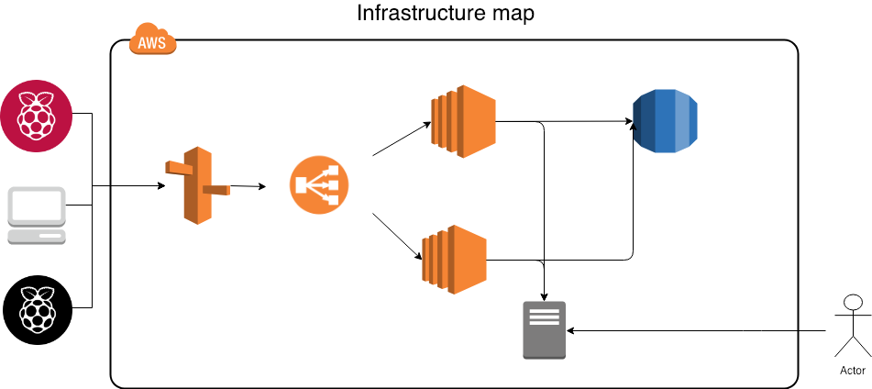
Архітектура рішення

Slide 12

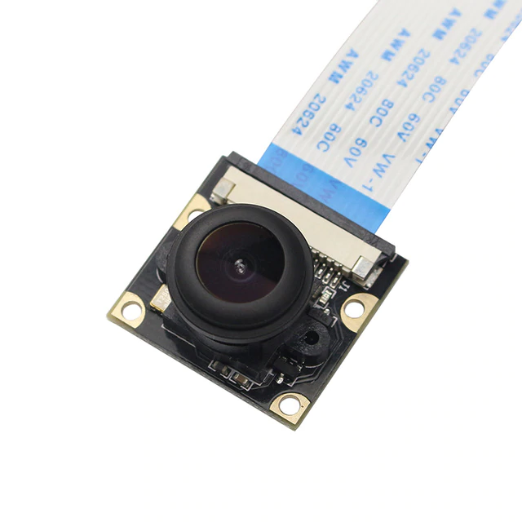
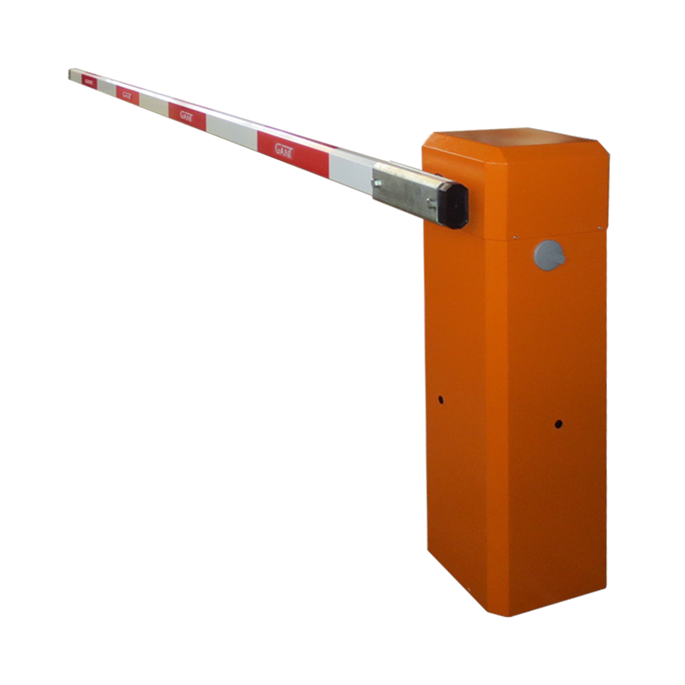
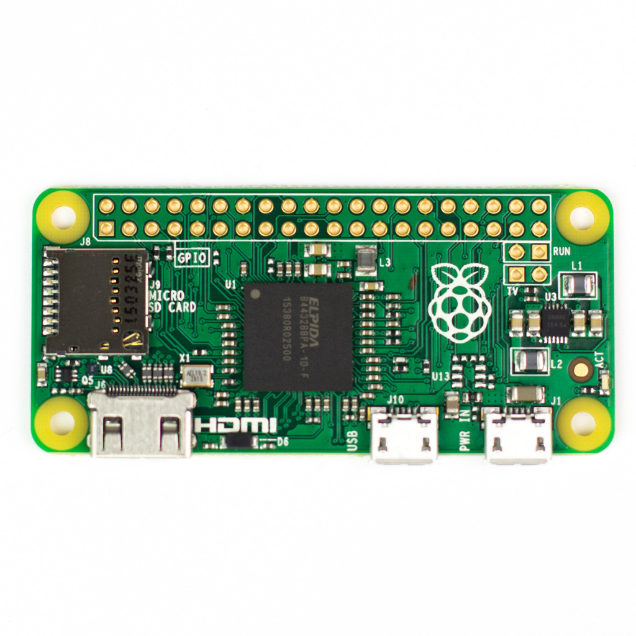
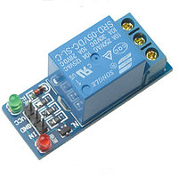
+
+

Slide 13
Висновки
1. Розроблено ПО, яке дозволяє в автоматичному режимі розпізнавати номерні знаки з зображень зроблених звичайною камерою та після цього проводить деякі пост екшени(такі як відчинення шлакбауму та запис до журналу). При проведені дослідження того які типи номерів ми можемо розпізнати ми прийшли до висновку що всі алгоритми погано працюють з номерними знаками часів СССР а також з номерними знаками квадратної форми з кирилицею.
2. Підготувлено датасет з номерними знаками таких типів, створено темплейти для них та перетреновано нейронну мережу.
3. В результаті ми навчили алгоритм OpenALPR з специфічними номерами України та ПО для роботи з алгоритмом.

Slide 14

Дякую за увагу!
mr.ventals@gmail.com

